Slide 1
二维码 营销

Slide 2
目 录 contents
01
02
03
二维码营销
概述
二维码营销
实施
二维码营销的
注意事项

Slide 3
学习目标及学习重点
学习目标：
熟悉二维码的应用领域，了解二维码的制作方式
掌握二维码营销的内容与策划方法
学习重点：
熟悉二维码的应用领域，
掌握二维码营销的内容与策划方法

Slide 4
01
二维码营销概述
二维码营销是指通过二维码图案的传播，引导消费者扫描二维码，获取产品资讯、商家推广活动，并刺激消费者进行购买行为的新型营销方式。二维码常见的互动类型有视频、电商、订阅信息、社会化媒体、商店地址等。

Slide 5
二维码及二维码营销的概念
二维码
二维码是用某种特定的几何图形按一定规律在平面（二维方向上）分布的黑白相间的图形记录数据的条码。在代码编制上巧妙地利用构成计算机内部逻辑基础的“0”、“1”比特流的概念，使用若干个与二进制相对应的几何形体来表示文字数值信息，通过图象输入设备或光电扫描设备自动识读以实现信息自动处理。
二维码营销
二维码营销是指通过二维码图案的传播，引导消费者扫描二维码，获取产品资讯、商家推广活动，并刺激消费者进行购买行为的新型营销方式。二维码常见的互动类型有视频、电商、订阅信息、社会化媒体、商店地址等。

Slide 6
补充：二维码的分类
又称堆积式二维条码或层排式二维条码，形态上是由多行短截的一维条码堆叠而成。它在编码设计、校验原理、识读方式等方面继承了一维条码的一些特点，识读设备与条码印刷与一维条码技术兼容。但由于行数的增加，需要对行进行判定，其译码算法与软件也不完全相同于一维条码。有代表性的行排式二维条码有：Code 16K、Code 49、PDF417、MicroPDF417 等。
堆叠式/行排式二维条码
又称棋盘式二维条码，是在一个矩形空间通过黑、白像素在矩阵中的不同分布进行编码。在矩阵相应元素位置上，用点（方点、圆点或其他形状）的出现表示二进制“1”，点的不出现表示二进制的“0”，点的排列组合确定了矩阵式二维条码所代表的意义。矩阵式二维条码是建立在计算机图像处理技术、组合编码原理等基础上的一种新型图形符号自动识读处理码制。具有代表性的矩阵式二维条码有：Code One、MaxiCode、QR Code、 Data Matrix、Han Xin Code、Grid Matrix 等。
矩阵式
二维条码

Slide 7
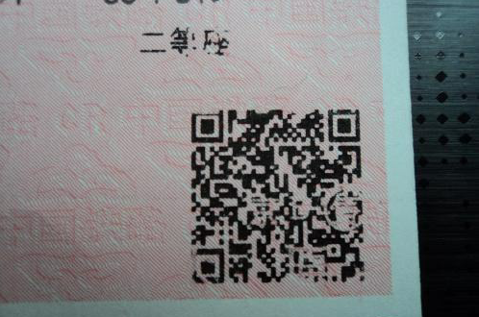
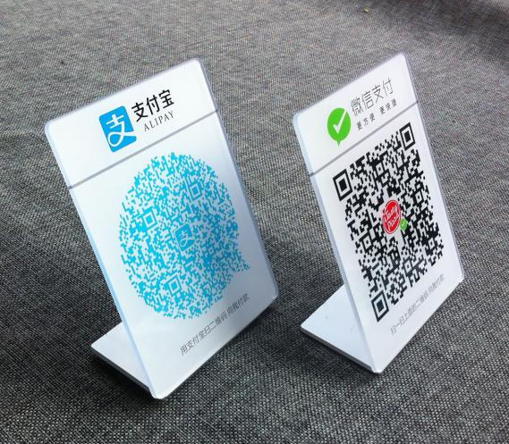
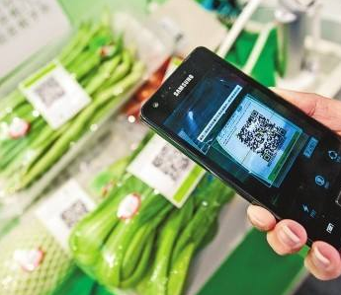
二维码的应用领域
车票上的识别二维码
收款二维码
蔬果上的二维码
名片上的二维码

Slide 8
二维码的应用领域
■ 资讯存储交换
效率高，能够避免差错
二维码的应用概括性地分为四大类
■ 凭证识别
■ 追踪溯源
防伪问题，如何准确、快速自动读取
强化质量管理、控制成本和优化流通管理
■ 资讯与服务的延伸
通过储存URL之类的地址信息，
连接线下资源与线上资源

Slide 9
02
二维码营销实施
二维码营销的步骤分为：前期策划、二维码内容制作、二维码投放推广等三个阶段。

Slide 10
前期策划
营销目的及二维码内容的确定
进行营销前要明确营销目的，明确营销目的后可以确定适合的二维码内容，二维码存储的内容可分为文本、网址、名片、文件、图片、音频视频等。
内容
1
二维码视觉展示
内容
2
根据自身需要选择黑白或者彩色的二维码，确定二维码的尺寸、中心图片和引导话术。
内容
3
二维码投放推广渠道的确定
线上投放主要包括各大门户网站、论坛以及各种App等；线下主要包括在购物中心、广场、社区等地点发放传单，设置户外广告牌，以及在外包装上印制二维码。

Slide 11
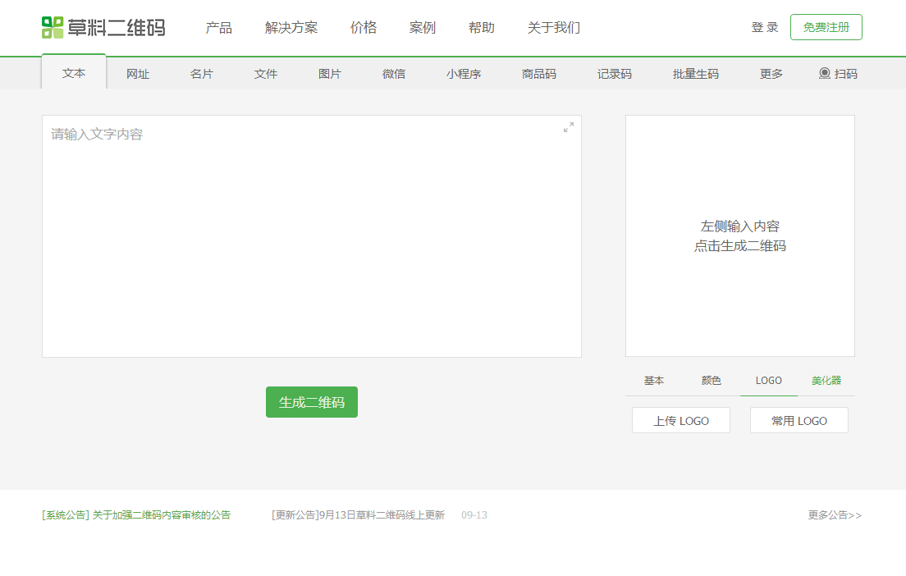
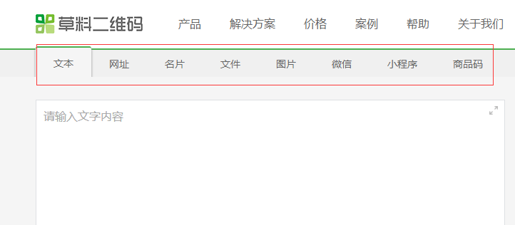
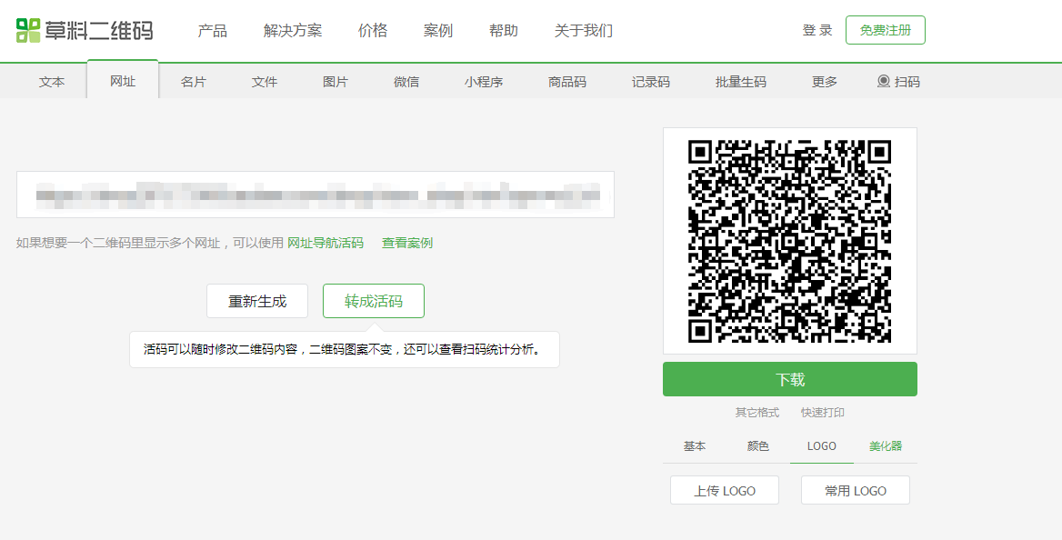
二维码内容制作
二维码制作工具：如草料二维码生成器、联图二维码、微微在线二维码生成器、视觉码、美图GIF等。
第一步
通过互联网搜索“草料二维码生成器”或直接输入网址（https://cli.im/）进入草料二维码主页。
第二步
第三步
第四步
选择确定好的二维码内容，如文本、网址、名片、文件、图片等，输入对应的内容。
输入网店首页地址，点击生成即得到二维码。
在生成的二维码下方，可以对二维码进行简单的美化、添加中心图片、添加文字、调整大小等优化措施。

Slide 12
二维码投放推广
利用微信公众账号进行二维码投放
线上推广
利用微博进行二维码投放
通过论坛社区做二维码推广

Slide 13
二维码投放推广
线下地推：
宣传单
名片
广告屏
包装
灯箱
报纸、杂志
户外广告大屏幕
DM单

Slide 14
03
二维码营销的注意事项
二维码营销最基础的目的是引导用户进入你的手机网站，直接让消费者看到你希望他看到的内容。但在实际运用移动二维码进行营销时，用户不是看到任何二维码都会进行扫描，只有对产品或活动感兴趣，才会扫描。从这点出发，商家必须在制作、展示、用户扫描、查看等每一个环节，充分考虑用户的心理和习惯。

Slide 15
二维码营销的注意事项
01
为用户提供有价值的扫码理由
02
把二维码放在合适的地点
03
确保二维码扫描成功率
04
内容编排要简洁

Slide 16
谢谢 Thanks

